Slide 1


Аспирационно-ретракционная система «The tooth fairy»

Slide 2

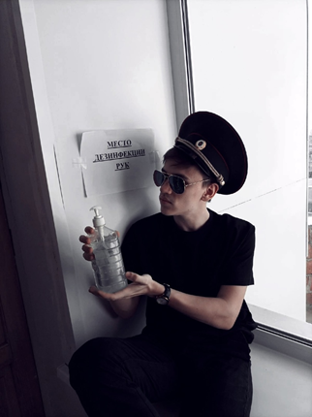
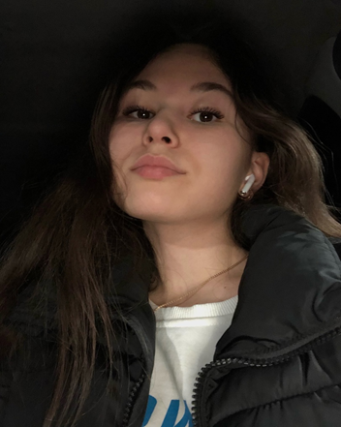
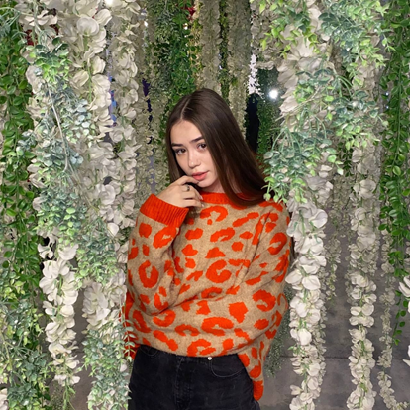
Команда проекта
Иван Сидоров
Генератор идей
Разработчик, ЛИДЕР команды
Азалия Саттарова
Хорошо рисует (автор логотипа), творческий человек
Реклама (пиар-менеджер)
Ксения Марнова
Владеет углубленными медицинскими знаниями
Разработчик, автор технологических решений

Slide 3
Долгое по времени лечение зубов и неудобство при работе с клиентом
Проблема
Врач
Во время лечебного процесса у клиента во рту происходит слюнное отделение, что приводит к необходимости пациента удалять эту жидкость естественным путем, из-за чего процесс лечения прерывается и тратится время. Также, пациент не всегда держит рот открытым, что обычно приводит к повреждению частей ротовой полости
Решение проблемы
Аспирационно-ретракционная система, с ее помощью вы получите легкий, удобный и свободный от слюны доступ к жевательным зубам нижней челюсти, Вам не придется заставлять пациента высвобождать слюнные отделения из полости рта благодаря лепестку и слюноотсасывательной трубки

Slide 4
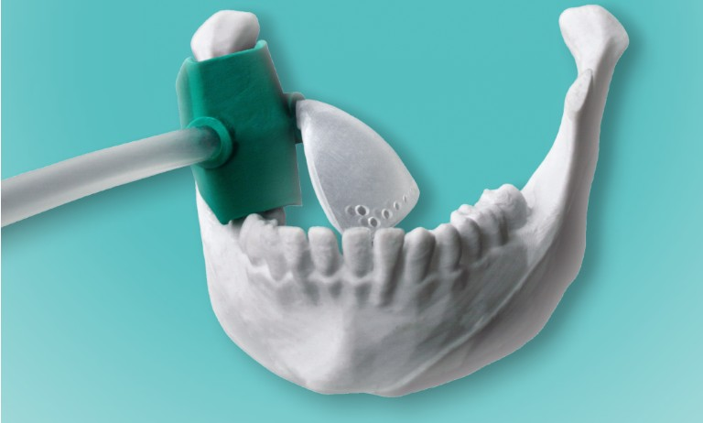
О проекте.
Что есть сейчас.
Аспирационно-ретракционная система для обеспечения сбора жидкости в полости рта и разведения зубных дуг верхней и нижней челюсти. Состав изделия: прикусной блок, лепесток, трубка из силиконовой резиновой смеси.

Slide 5


Роль проекта в обеспечении технологического суверенитета страны
Роль | Оценка
Инновационность (отметьте нужное) | Инновация мирового уровня Россия Регион Импортозамещение
Рынок НТИ (отметьте нужное) | HealthNet
Сквозные технологии | Новые производственные технологии

Slide 6
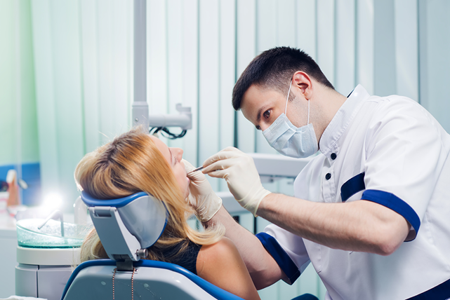
Целевая аудитория проекта
Врачи – стоматологи, директоры стоматологических клиник.

Slide 7
Потенциальный объем рынка
PAM (Potential Available Market) – Потенциальный объем рынка
Это все люди / организации, которые могут стать вашими клиентами сейчас и в обозримом будущем. Учитывается тренд роста на ближайшие 5 лет. PAM может расчитываться как с гео привязкой, так и без. Если продукт или услуга планируется реализовываться на территории России, то рынок считается для РФ. Если на несколько стран, то аудитории суммируются.
TAM (Total Addressable Market) – Общий объем целевого рынка
Это клиенты, имеющие потребность, но не обязательно готовые платить за ваше или аналогичное решение.
SAM (Serviceable Available Market) – Доступный объем рынка
Это та часть общего целевого рынка, которая уже пользуется вашим продуктом и продуктами конкурентов.
SOM (Serviceable & Obtainable Market) – Реально достижимый объем рынка
Это та доля от доступного рынка, которую вы можете захватить в соответствии со своими производственными, логистическими, торговыми и маркетинговыми возможностями. Действиями и влиянием ваших конкурентов, ожидаемыми рыночными тенденциями и сезонностью. Зависит от монетизации и каналов продаж
Потенциальный объем рынка измеряется как в натуральных единицах, так и рублях
РАМ (РФ) 290,7 млн приёмов
ТАМ (РФ)
232 млн приёмов
SAM (РФ)
232 млн приёмов
216.Млрд руб
SOM РФ
38 % от SAM
91 млн приёмов
24.6 млрд. руб

Slide 8
Анализ конкурентов
Конкуренты Продукты/Услуги
Компании, находящиеся на рынке довольно долгий промежуток времени
Фирмы конкуренты
Стоматология «Все свои!»
Наши преимущества
Аспирационно-ретракционная система The tooth fairy не имеет аналогов в мире. С ее помощью вы получите легкий, удобный и свободный от слюны доступ к жевательным зубам нижней челюсти.
Стоматологическая клиника «Дентал-Сервис»
Центр цифровой стоматологии «Вероника»
Лавка Дантиста
Luzzani

Slide 9
Бизнес-модель
Ключевые партнёры | Ключевые виды деятельности | Ценностные предложения |  | Взаимоотношения с клиентами | Потребительские сегменты
 | Ключевые ресурсы |  |  | Каналы сбыта
Структура издержек |  |  | Потоки поступления доходов
Новизна
Доступность
Удобство при использовании
Персональная поддержка
Совместное создание
Стоматологическая компания «Cerecon»
Компания «Стоматорг»
Изготовление аспирационно-ретракционной системы
Cтоматологические клиники
Граждане
Прямые продажи,
продажи через интернет,
Материальные ресурсы
Интеллектуальные ресурсы
Фиксированные (постоянные) издержки
Аренда помещения
З/П работникам
Переменные издержки
Материалы
Реклама
Разовые сделки
Продажа системы

Slide 10



Процесс производства товара
Привоз материала в лабораторию
Изготовление изделия:
Залить в форму керамическую смесь для образа полости рта.
4) Собрать конструкцию АРС
3) С помощью резины изготовить прикусной блок
2) Из силикона изготовить трубку (слюноотсос)

Slide 11
Цель проекта по SMART
1. К началу 2024 года, создать опытный образец и протестировать в стоматологический клинике
2.Увеличивать ежемесячно кол-во клиентов на 10%
3.К середине 2024 выйти на 15% рентабельность

Slide 12
Стартовые инвестиции
Статья затрат | Сумма, руб. | Источник
Изготовление прикусного блока и лепестка | 30000 | Собственные средства
Изготовление трубки из силиконовой смеси | 30000 | Собственные средства
Сборка АРС | 10000 | Собственные средства
ИТОГО | 70000

Slide 13
Организационный план
Выбранная организационно-правовая форма –Индивидуальное предпринимательство с упрощенной системой налогообложения

Slide 14
Финансовый план
№ | Статья | Ед. изм | Месяц (за 1 год/либо до срока окупаемости) |  |  |  |  |  |  |  |  |  |  |  |  | ИТОГО
 |  |  | 1 | 2 | 3 | 3 | 4 | 5 | 6 | 7 | 8 | 9 | 10 | 11 | 12
БЮДЖЕТ ОПЕРАЦИОННОЙ ДЕЯТЕЛЬНОСТИ
1 | ДОХОДЫ | руб | 0 | 0 | 15.000 | 15.000 | 25.000 | 27.900 | 45.000 | 55.000 | 75.000 | 79.000 | 90.000 | 95.000 | 100.000 | 606900
2 | РАСХОДЫ | руб. | 47.900 | 47.900 | 27.900 | 27.900 | 27.900 | 27.900 | 27.900 | 27.900 | 27.900 | 27.900 | 27.900 | 27.900 | 27.900 | 374800
2.1 | Постоянные расходы | руб. | 11.400 | 11.400 | 11.400 | 11.400 | 11.400 | 11.400 | 11.400 | 11.400 | 11.400 | 11.400 | 11.400 | 11.400 | 11400 | 136000
2.1.2 | Аренда помещения | руб | 10.000 | 10.000 | 10.000 | 10.000 | 10.000 | 10.000 | 10.000 | 10.000 | 10.000 | 10.000 | 10.000 | 10.000 | 10.000 | 120000
2.1.3 | Хозяйственные расходы | руб. | 1400 | 1400 | 1400 | 1400 | 1400 | 1400 | 1400 | 1400 | 1400 | 1400 | 1400 | 1400 | 1400 | 16800
2.2 | Переменные расходы | руб. | 36500 | 36500 | 16500 | 16500 | 16500 | 16500 | 16500 | 16500 | 16500 | 16500 | 16500 | 16500 | 16500 | 238000
2.2.1 | Материалы, сырьё | руб | 35.000 | 35.000 | 15.000 | 15.000 | 15.000 | 15.000 | 15.000 | 15.000 | 15.000 | 15.000 | 15.000 | 15.000 | 15.000 | 220000
2.2.2 | Транспортные расходы | руб | 1500 | 1500 | 1500 | 1500 | 1500 | 1500 | 1500 | 1500 | 1500 | 1500 | 1500 | 1500 | 1500 | 18000
3 | ПРИБЫЛЬ ДО НАЛОГООБЛОЖЕНИ |  | - | - | - | - | - | 0 | 17.100 | 27.100 | 47.100 | 51.100 | 62.100 | 67.100 | 72.100 | 343700
4 | НАЛОГИ | руб | - | - | - | - | - | 0 | 2200 | 2200 | 3100 | 3460 | 3600 | 3900 | 3920 | 20182
5 | ЧИСТАЯ ПРИБЫЛЬ |  | - | - | - | - | - | 0 | 14.900 | 24.900 | 43.900 | 47640 | 58500 | 63200 | 68180 | 303825
БЮДЖЕТ ИНВЕСТИЦИОННОЙ ДЕЯТЕЛЬНОСТИ
6 | Стартовые инвестиции | руб | 70000 | 70000 |  |  |  |  |  |  |  |  |  |  |  | 140000

Slide 15
Экономика проекта
( Указать показатели за период окупаемости стартовых инвестиций, но нем менее 1 года)
№ | Показатель | Ед.изм. | ИТОГО
1 | Объем продаж | шт. | 5000
2 | Доходы от операционной деятельности | руб. | 606900
3 | Расходы от операционной деятельности | руб. | 374800
4 | Прибыль (после налогообложения) | руб. | 303825
5 | Точка безубыточности | шт. | 4560
6 | Точка безубыточности | руб. | 547200
7 | Срок окупаемости | мес | 6
8 | Стартовые инвестиции | руб. | 70000
9 | Рентабельность стартовых инвестиций | % | 4,34
10 | Рентабельность затрат | % | 0,81

Slide 16
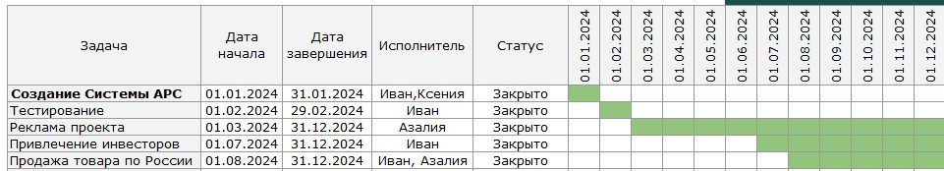
План реализации проекта

Slide 17
Координаты команды проекта
Иван Сидоров, 89120059195,
sidorov04567@gmail.com, vk.com/id166250013
Азалия Саттарова, 89199481568,
asattarova2004@mail.ru
vk.com/a.sattarova018
Ксения Марнова,
89502456167,
kmarnova34252@mail.ru
vk.com/marnuhaas

Slide 18


Спасибо за внимание!

